Slide 1

O`ZBEKISTON RESPUBLIKASI
OLIY TA’LIM, FAN VA INOVATSIYALAR VAZIRLIGI
NAMANGAN DAVLAT PEDAGOGIKA INSTITUTI
PEDAGOGIKA FAKULTETI
MATEMATIKA VA UNI OʻQITISH METODIKASI
FANIDAN TAYORLAGAN
TAQDIMOT

Slide 2
Mavzu: 100 ichida nomanfiy butun sonlarni nomerlashga oʻrgatish metodikasi

Slide 3
1. Raqamlar (0,1,2,3,4,5,6,7,8,9)
Reja:
2. Sonlarni hosil qilish
3. 100 ichida arifmetik amallar
4. Qoʻshish, ayirish, koʻpaytirish, boʻlish

Slide 4
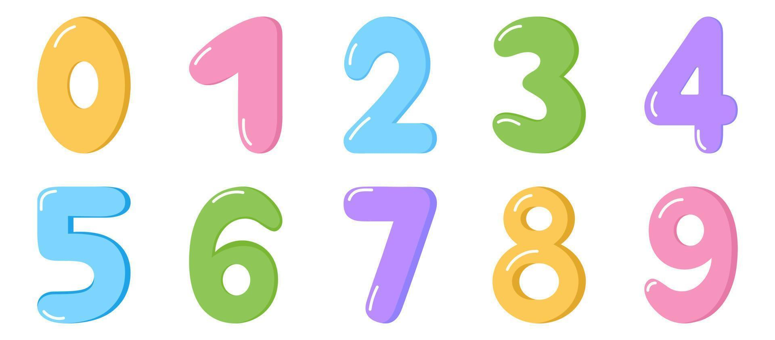
Raqamlar haqida umumiy tushuncha
Raqam – bu sonlarni yozishda ishlatiladigan belgilar bo‘lib, ular orqali miqdor va tartib ifodalanadi. Asosiy raqamlar 0, 1, 2, 3, 4, 5, 6, 7, 8 va 9 dan iborat.
Raqamlar sonlarni ifodalash uchun asosdir.

Slide 5
Eng kichik raqam 0 dir
Eng katta raqam esa 9 hisoblanadi

Slide 6
Raqamlarning oʻsib borishi
0<1<2<3<4<5<6<7<8<9

Slide 7
Raqamlardan sonlar hosil boʻladi
Masalan, 1, 4, 8 raqamlardir. Agar ularni mana shunday joylashtirsak ( 14, 41, 48, 84, 81, 148, 841, 418, 184 va hakozo) sonlarni hosil qilamiz.
Ular yonma-yon turganda raqamni oʻqilgandek oʻqilmaydi. Masalan, 14 soni bir va toʻrt deb oʻqilmaydi, oʻn toʻrt deyiladi

Slide 8
100 ichida raqamlash metodikasi
Mavzuni oʻrganish masalalari

Slide 9
2. Xonalar boʻyicha tushuncha, ikki xonali sonlar 2 ta raqamdan, birlik va oʻnlikdan iboratligini, bitta oʻnlik esa oʻnta birlikdan iboratligini tushuntirish.
1. Oʻquvchilarni yangi sanoq birligi oʻnliklar bilan tanishtirish.

Slide 10
Title text addition
3. 46 sonidagi 2 ta raqam sonni bildirishini tushuntirish.
4. Raqamlar xonasini bilganlikka asoslangan holda qoʻshish va ayirish koʻnikmalarini shakllantirish.

Slide 11
100 ichida arifmetik amallar
1. Qoʻshish
3. Koʻpaytirish
2. Ayirish
4. Boʻlish

Slide 12
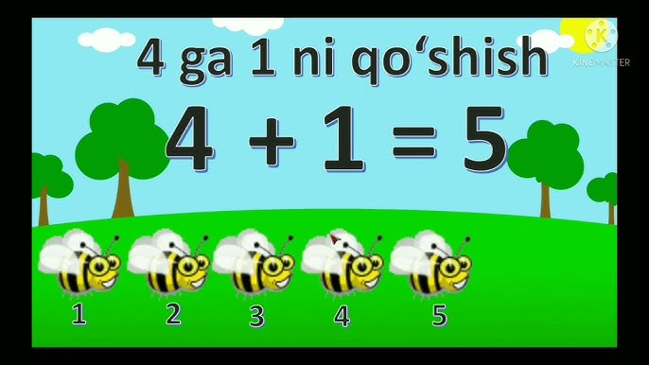
Qoʻshish

Slide 13
Qoʻshish
Qo‘shish – bu matematik amallardan biri bo‘lib, ikki yoki undan ortiq sonlarni birlashtirib, natijada yangi katta son hosil qilish jarayonidir.
Qo‘shishning asosiy tushunchalari
✅ Qo‘shiluvchilar – qo‘shilayotgan sonlar.
✅ Yig‘indi – qo‘shish natijasida hosil bo‘lgan son.
Misol:
3 + 5 = 8
3 va 5 – qo‘shiluvchilar,
8 – yig‘indi.

Slide 14
Qoʻshish xossalari
1️⃣ O‘rin almashtirish xossasi
Qo‘shiluvchilarning o‘rni almashtirilsa ham natija o‘zgarmaydi.
Misol: 4 + 7 = 7 + 4
2️⃣ Guruhlash xossasi
Uch yoki undan ortiq son qo‘shilganda, ularni qanday tartibda qo‘shish natijaga ta’sir qilmaydi.
Misol: (2 + 3) + 4 = 2 + (3 + 4)

Slide 15
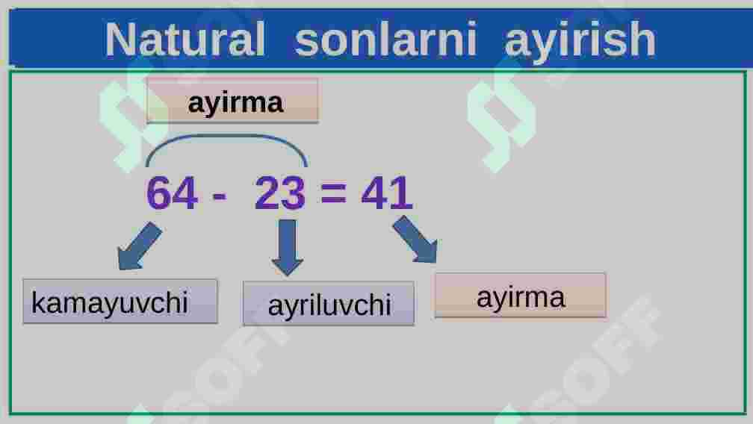
Ayirish
Keyword
Keyword
Keyword
Keyword
Keyword
Title text
addition
Title text
addition
Title text
addition
Title text
addition
Title text
addition

Slide 16
Ayirish
Ayirish – bu narsalarni kamaytirish yoki olib tashlash degani. Biz buni "−" (minus) belgisi bilan yozamiz.
Misollar:
1. 5 - 2 = 3 (5 ta olma bor edi, 2 tasini yedik, 3 tasi qoldi)
2. 10 - 4 = 6 (10 ta shar bor edi, 4 tasini uchirdik, 6 tasi qoldi)

Slide 17
Ayirish amalidagi muhim qoidalar
✅ Agar 0 ni ayirsak, son o‘zgaramaydi:
7 - 0 = 7
✅ Agar son o‘zidan o‘zini ayirsak, 0 qoladi:
6 - 6 = 0
✅ Katta sondan kichik sonni ayirsak, natija musbat bo‘ladi:
9 - 3 = 6

Slide 18
Boʻlish va koʻpaytirish

Slide 19
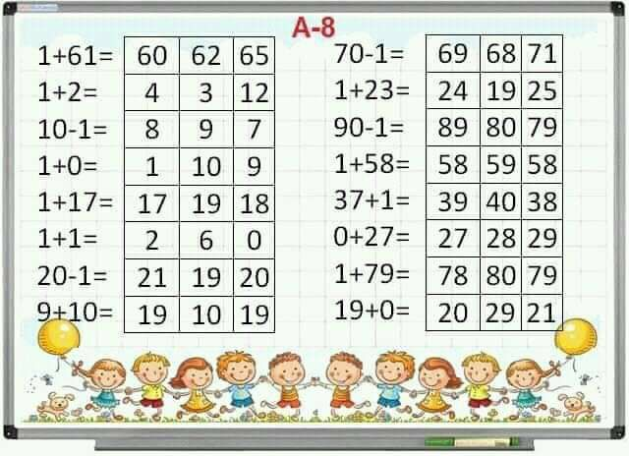

Slide 20
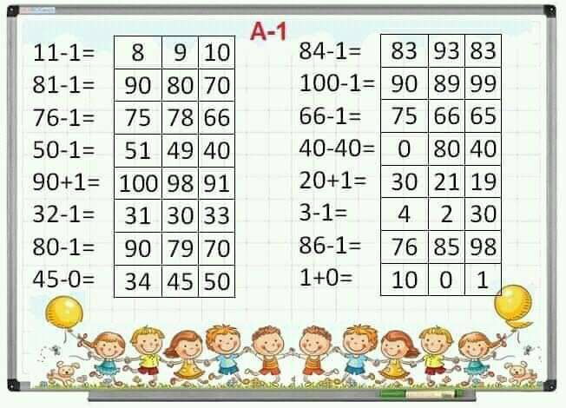
Title text addition
Title text addition
The user can demonstrate on a projector or computer, or print the presentation and make it film
Title text addition
Title text addition
The user can demonstrate on a projector or computer, or print the presentation and make it film
The user can demonstrate on a projector or computer, or print the presentation and make it film
02
01
03

Slide 21
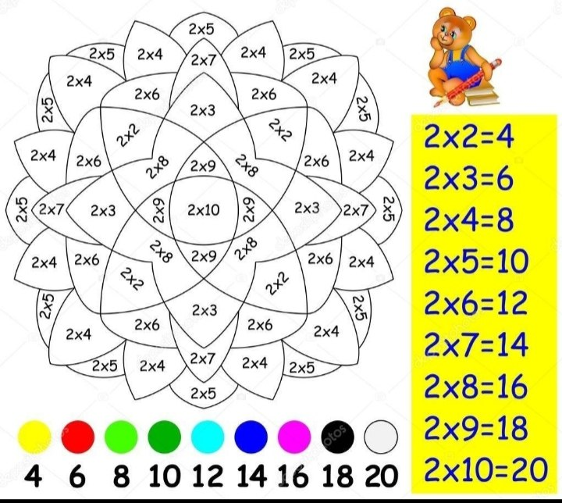
Title text addition
The user can demonstrate on a projector or computer, or print the presentation and make it film
The user can demonstrate on a projector or computer, or print the presentation and make it film
The user can demonstrate on a projector or computer, or print the presentation and make it film
The user can demonstrate on a projector or computer, or print the presentation and make it film
The user can demonstrate on a projector or computer, or print the presentation and make it film
The user can demonstrate on a projector or computer, or print the presentation and make it film

Slide 22
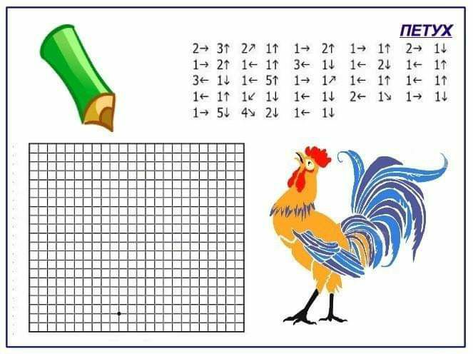
Title text addition
Title text addition
Title text addition
Title text addition
The user can demonstrate on a projector or computer, or print the presentation and make it film
The user can demonstrate on a projector or computer, or print the presentation and make it film
The user can demonstrate on a projector or computer, or print the presentation and make it film
Title text addition
Title text addition
The user can demonstrate on a projector or computer, or print the presentation and make it film
The user can demonstrate on a projector or computer, or print the presentation and make it film

Slide 23
Eʼtiboringiz uchun rahmat

